Slide 1
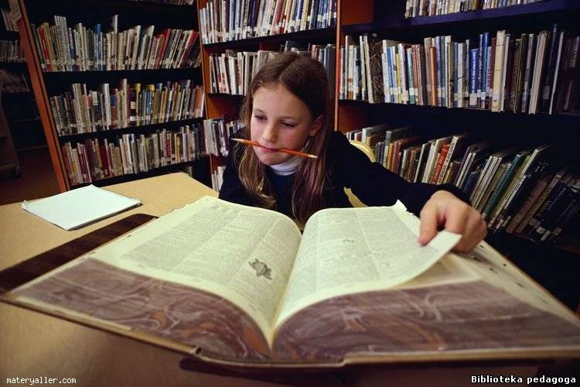
Я в мире
книг.

Slide 2
Какие книги используют исследователи?
Где найти нужную информацию?
Какие книги считаются научными?
Что такое: справочник, энциклопедия,словарь?

Slide 3
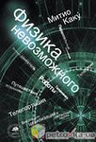

Slide 4
Справочник - книга, содержащая необходимые сведения по какому-либо предмету, вопросу

Slide 5
Энциклопедия -это научное справочное издание по всем или отдельным отраслям знания в форме словаря.

Slide 6
Слова́рь — это книга, информация в которой упорядочена c помощью разбивки на небольшие статьи, отсортированные по названию или тематике

Slide 7
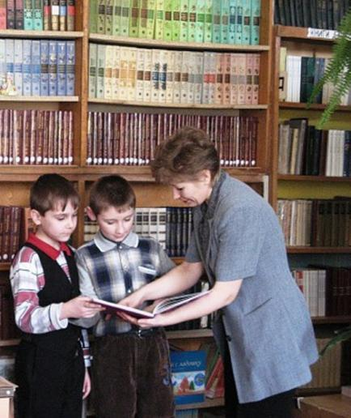
Библиотека учреждение, в котором собираются и хранятся книги,
журналы и газеты для общественного пользования.

Slide 8
Личное (домашнее) собрание
произведений печати – это библиотека .

